Slide 1
BY YUSHEN
YOUR LOGO
六年级数学下册
4.3.2
比例尺的应用
APPLICATION OF SCALE
xippt
授课时间：20XX.XX

Slide 2
01 温故知新
谁能说一说什么是比例尺？
一幅图的图上距离和实际距离的比,叫做这幅图的比例尺。
图上距离
＝
比例尺
实际距离

Slide 3
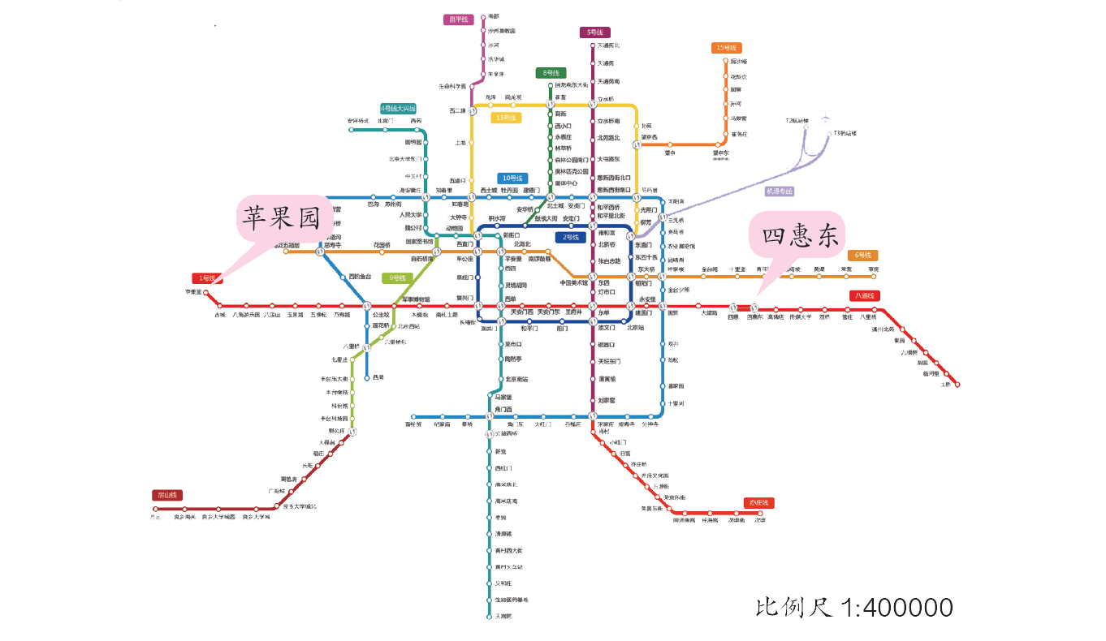
02 新知探究
说一说下列各比例尺表示的具体意义。
表示图上1cm代表实际400000cm
(1)比例尺1∶4500000
表示图上距离1厘米代表实际距离4500000厘米。
(2)比例尺80∶1
表示图上距离80厘米代表实际距离1厘米。
(3)比例尺
表示图上距离1厘米代表实际距离50千米。

Slide 4
02 新知探究
下面是北京轨道交通路线示意图。地铁1号线从苹果园站至四惠东站在图中的长度大约是7.8 cm，从苹果园站至四惠东站的实际长度大约是多少千米？
图上距离
【方法一】
＝
比例尺
实际距离
可以先设实际距离为x cm。
再转换单位。
解:设从苹果园站至四惠东站的实际长度大约是xcm。
7.8
1
x
＝
400000
转换单位哦！
x=3120000
3120000cm=31.2km
答:从苹果园站至四惠东站的实际长度大约是31.2 km。

Slide 5
02 新知探究
下面是北京轨道交通路线示意图。地铁1号线从苹果园站至四惠东站在图中的长度大约是7.8 cm，从苹果园站至四惠东站的实际长度大约是多少千米？
图上距离
【方法二】
＝
比例尺
实际距离
实际距离＝图上距离÷比例尺
1
7.8÷
＝
3120000（cm）
400000
3120000cm＝31.2km
答：从苹果园站至四惠东站的实际长度是31.2km。

Slide 6
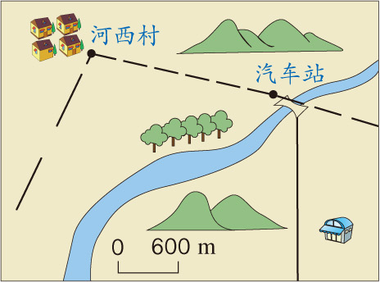
02 新知探究
先把右图中的线段比例尺改写成数值比例尺，再用直尺量出图中河西村与汽车站之间的距离是多少厘米，并计算出两地的实际距离大约是多少?
图上距离∶实际距离
=1cm∶600m=1∶60000
2cm
量得图中河西村与汽车站的距离是2cm。
解:设河西村与汽车站两地的实际距离大约是x cm。
2∶x=1∶60000
x=120000
120000cm=1200m
答：两地的实际距离为1200m。

Slide 7
03 课堂练习
在比例尺为1∶5000000的地图上，量得上海到杭州的距离是4.3厘米，上海到杭州的实际距离是多少千米？
解:设实际距离是是x cm。
4.3∶ x = 1∶5000000
x=21500000
21500000cm=215km
答：上海到杭州的实际距离是215km。

Slide 8
03 课堂练习
在比例尺是1∶5000000的地图上，量得A地到B地的距离是4厘米。一辆汽车以每小时40千米的速度从A地开往B地，问几小时可以到达？
$$4÷\frac{1}{5000000}=20000000（cm）$$
$2$0000000cm＝200km
$2$00÷40＝5（小时）
答:5小时可以到达。

Slide 9
版权声明
感谢您下载xippt平台上提供的PPT作品，为了您和xippt以及原创作者的利益，请勿复制、传播、销售，否则将承担法律责任！xippt将对作品进行维权，按照传播下载次数进行十倍的索取赔偿！
1. 在xippt出售的PPT模板是免版税类(RF:
Royalty-Free)正版受《中国人民共和国著作法》和《世界版权公约》的保护，作品的所有权、版权和著作权归xippt所有,您下载的是PPT模板素材的使用权。
2. 不得将xippt的PPT模板、PPT素材，本身用于再出售,或者出租、出借、转让、分销、发布或者作为礼物供他人使用，不得转授权、出卖、转让本协议或者本协议中的权利。

Slide 10
04 课堂小结
用比例尺求实际距离的方法：
图上距离
＝
比例尺
实际距离
实际距离=图上距离÷比例尺
图上距离÷实际距离=比例尺

Slide 11
BY YUSHEN
YOUR LOGO
六年级数学下册
4.3.2
谢谢观看
THANKS FOR WATCHING
xippt
授课时间：20XX.XX

